Slide 1
Зміни у національному законодавстві, які впливають на можливість застосування СПЗ в Україні – Рекомендації та приклади застосування критеріїв СПЗ
Світлана Берзіна
президент ВГО «Жива планета»

Slide 2
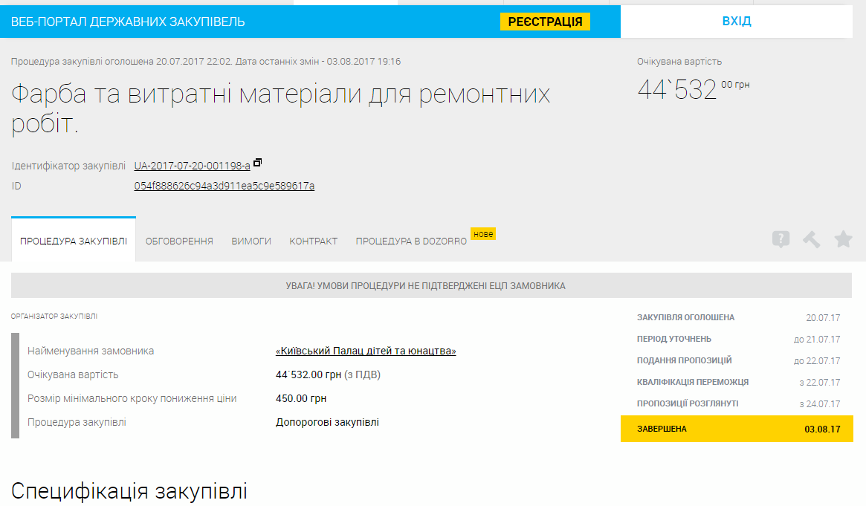
Лакофарбові матеріали (водні фарби)
Код ДК 021:2015 (44812220-3)

Slide 3
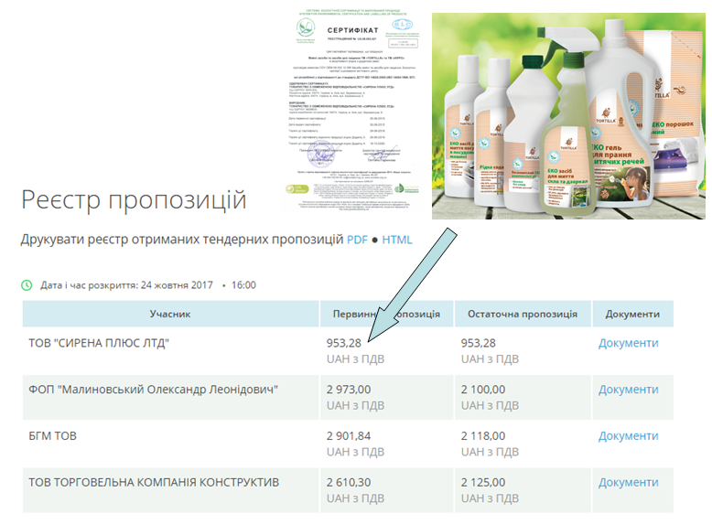
Продукція для чищення (засоби для чищення та мийні засоби)
Код ДК 021:2015 (39830000-9)

Slide 4
Закон України «Про публічні закупівлі»
Стаття 23. Технічні специфікації, маркування, сертифікати, протоколи випробувань та інші засоби підтвердження відповідності
Технічні специфікації можуть бути у формі переліку експлуатаційних або функціональних вимог, у тому числі екологічних характеристик, за умови, що такі вимоги є достатньо точними, щоб предмет закупівлі однозначно розумівся замовником і учасниками.
Стаття 29. Розгляд та оцінка тендерних пропозицій/пропозицій
- ціна;
- нецінові критерії;
- вартість життєвого циклу.

Slide 5
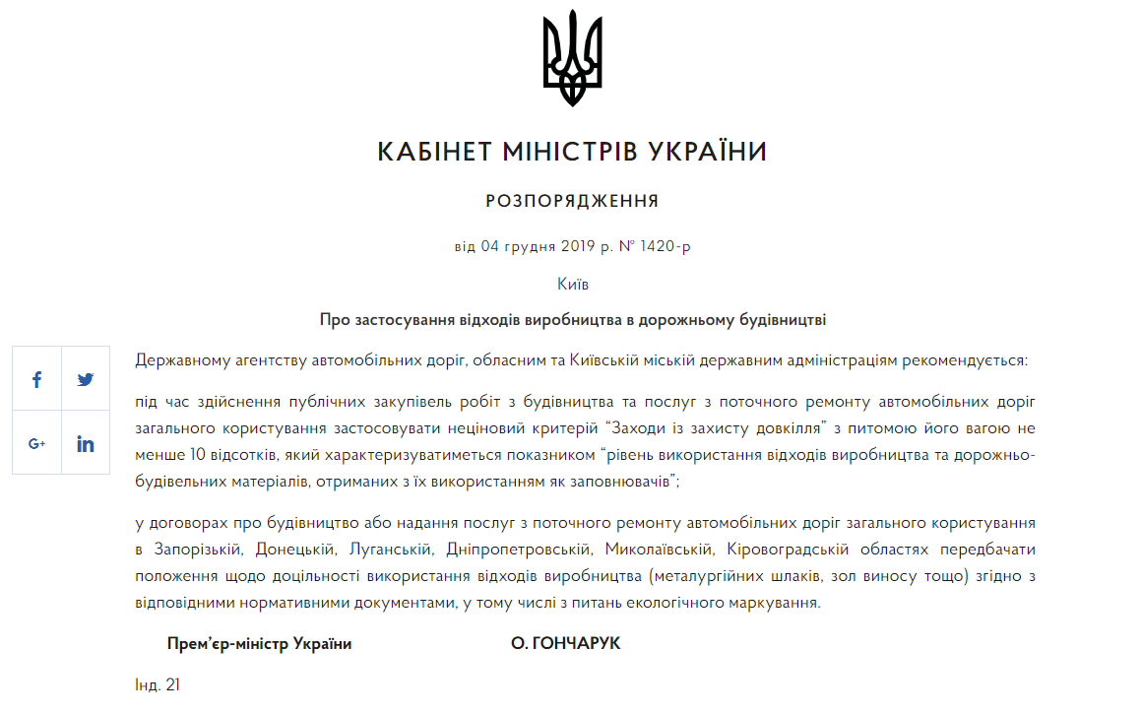

Slide 6
Учасник торгів, якій подає пропозицію на суму 100 000 грн і виконав усі вимоги нецінових критеріїв за максимальною вагою 11%
Коефіцієнт корекції цієї пропозиції буде дорівнювати:
КК = 1 + (0,05 + 0,05 + 0,01) / 0,89 = 1,25
Тоді приведена ціна, з якою Постачальник буде брати участь в аукціоні, буде дорівнювати:
100 000 грн./ 1,25 = 80 000 грн.
Тобто пропозиція в 100 000 грн. яка відповідає сумарному значенню нецінових критеріїв дорівнює 80 000 грн. у конкурентному аукціоні відносно цінової пропозиції учасників які не відповідають вимогам нецінових критеріїв.
100 000,00
80000,00
Важливо знати, що всі показники у грн. система ProZorro
розраховує автоматично.
Замовнику необхідно лише правильно заповнити форми при
оголошенні закупівлі та прописати нецінові критерії та їх значення
в тендерній документації, решту зробить електронна система.

Slide 7
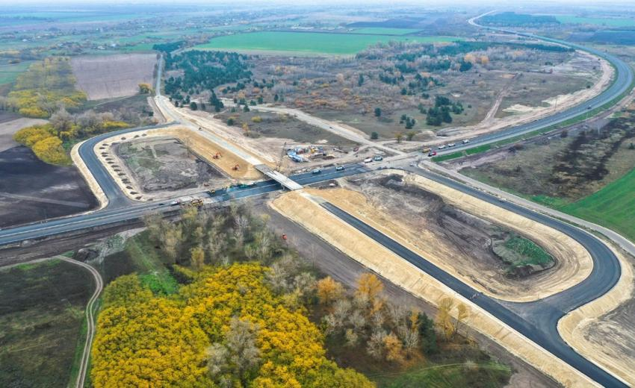

Slide 8
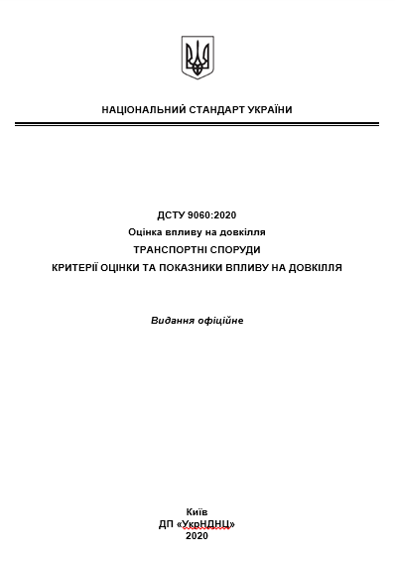
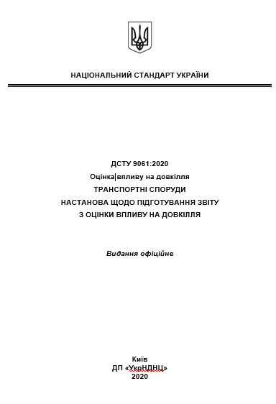
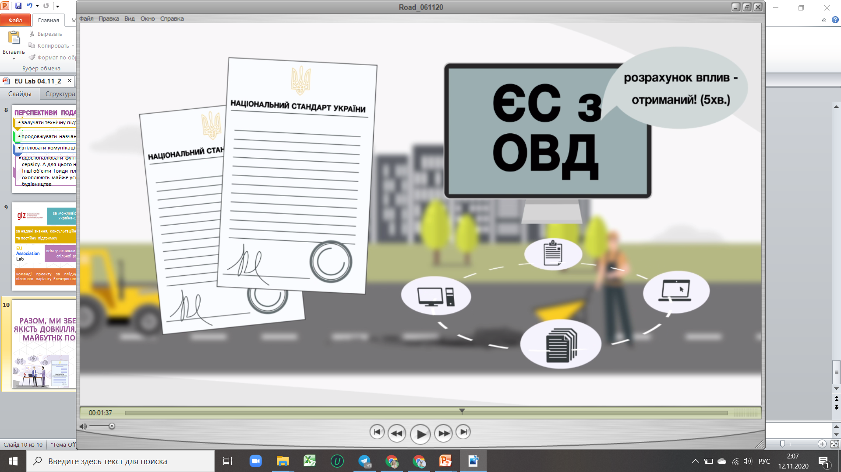
ЗАТВЕРДЖЕНІ ДСТУ по ОВД (діють з 01.03.2021)

Slide 9
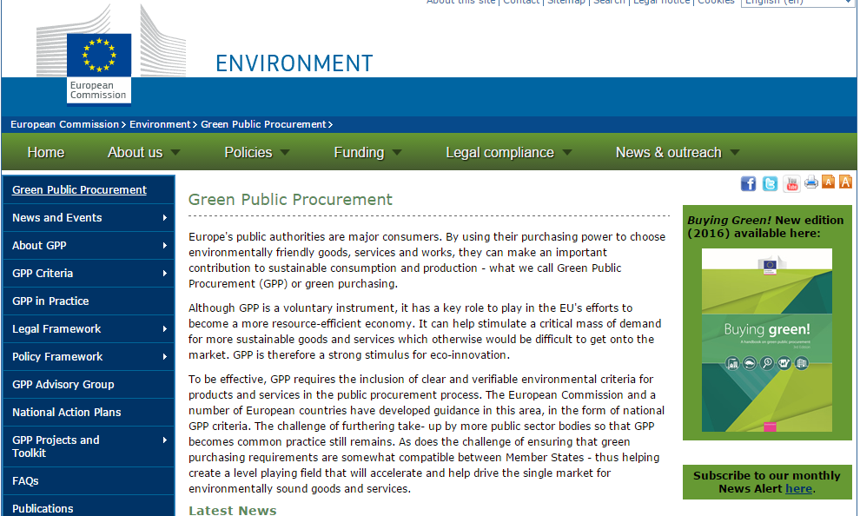
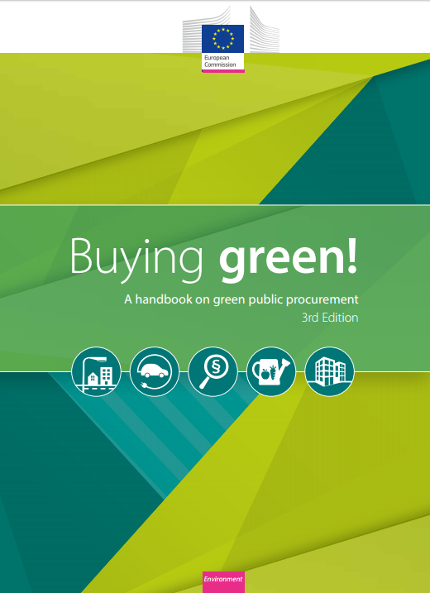
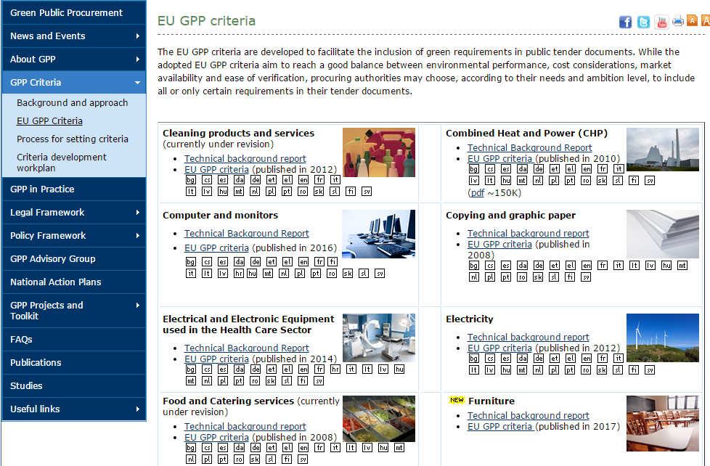
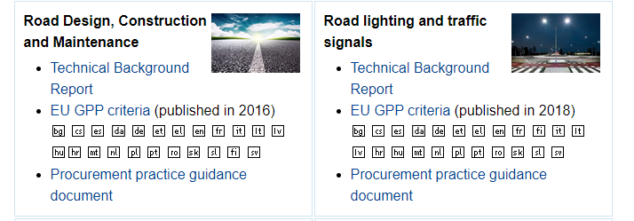
http://ec.europa.eu/environment/gpp/index_en.htm

Slide 10
Ресурсоефективність
(вміст повторно переробленого матеріалу)
30%
Цей твердження може бути тлумачне таким чином:
Масова частка повторно переробленого матеріалу в продукції.
а) Передспоживчий матеріал
Матеріал, відведений від потоку відходів під час виробничого процесу. Винятком є повторне використання матеріалу, наприклад, придатного для переробляння, що утворюється під час технологічного процесу і якій може бути відновлений у межах того самого процесу, в межах якого він утворюється.
б) Постспоживчий матеріал
Матеріал, утворюваний домашніми господарствами чи підприємствами або організаціями які є кінцевими споживачами продукції. Це поняття охоплює усі види відходів що можуть бути перероблені за доступними технологіями.
Міжнародний стандарт ISO 14021
якій визначає принципи і методи
застосування.
Впроваджений до національної
системи стандартизації
ДСТУ ISO 14021.

Slide 11
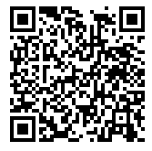
Схематичне представлення системи повторного переробляння матеріалу згідно з ДСТУ ISO 14021
Генерування енергії
Інше використання або продаж
Інше використання або продаж
Первинний матеріал
(B)
Паливо
Побічні продукти
Побічні продукти
Рекупераційний процес (збирання/ сортування)
Регенерований (рекуперований) матеріал
Процес повторного переробляння
Повторно перероблений матеріал (А)
Процес виготовляння
Відхід
Повторно перероблений матеріал (А)
Відхід
Відхід
Кінцева продукція (P) (P = A + B)
Остаточне видалення

Slide 12
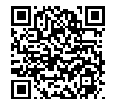
Пункт 5 статті 23 Закону про публічні закупівлі
У разі встановлення екологічних чи інших характеристик товару, роботи чи послуги замовник повинен в тендерній документації зазначити, які маркування, протоколи випробувань або сертифікати можуть підтвердити відповідність предмета закупівлі таким характеристикам.
Маркування, протоколи випробувань та сертифікати повинні бути видані органами з оцінки відповідності, компетентність яких підтверджена шляхом акредитації
або іншим способом, визначеним законодавством.
Закон України
«Про акредитацію органів з оцінки відповідності»

Slide 13
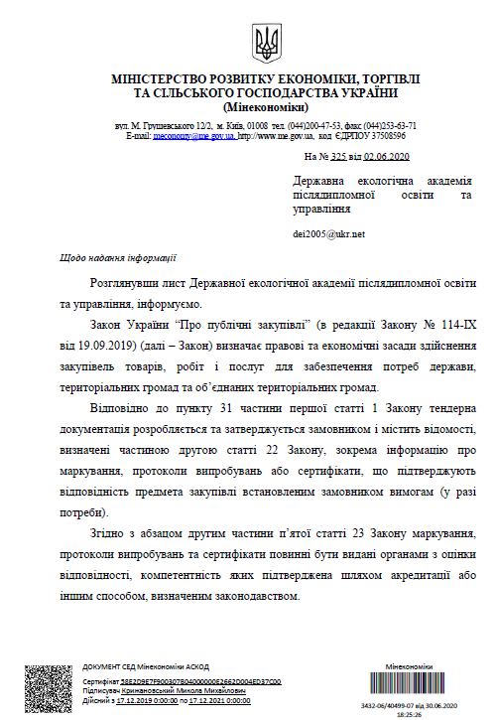
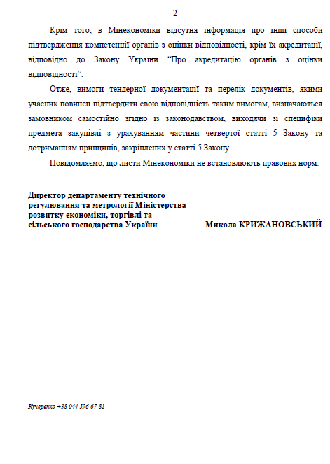

Slide 14
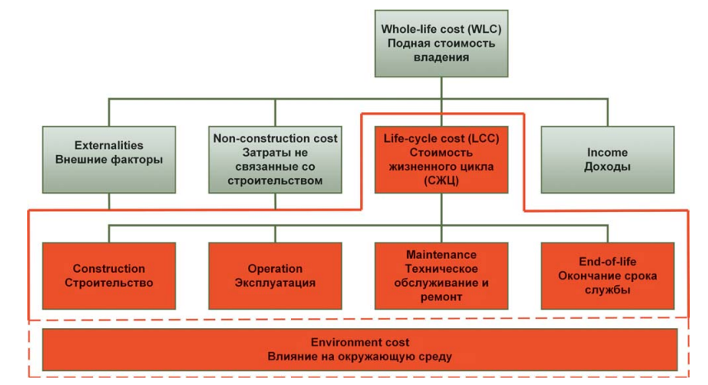
Будівництво та ремонт доріг: оцінка вартості життєвого циклу згідно з ISO 15686-5

Slide 15
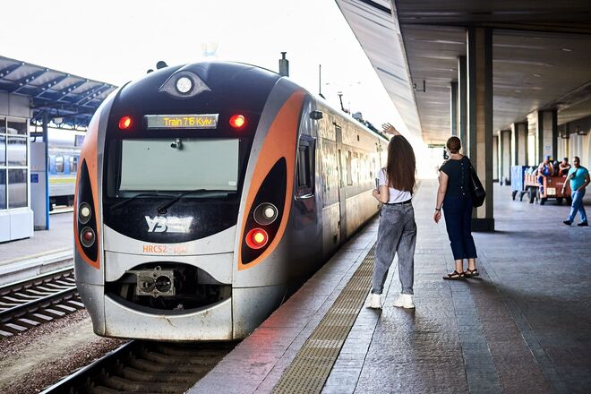
Видатки на закупівлі
~ 30 млрд. грн / рік

Slide 16
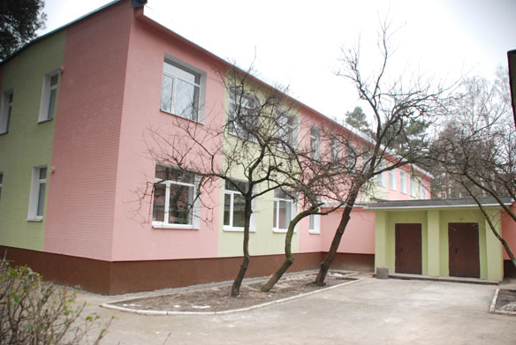
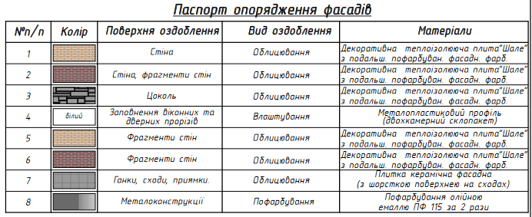
Комплексна теплосанація будівлі бюджетної сфери дошкільного навчального закладу № 99,
м. Київ
Економія теплової енергії (у 2014 році): близько 60% від базового рівня – 600 Гкал/рік.
Економія електричної енергії (у 2014 році): близько 40% від базового рівня – 30 тис.кВт*год/рік.

Slide 17
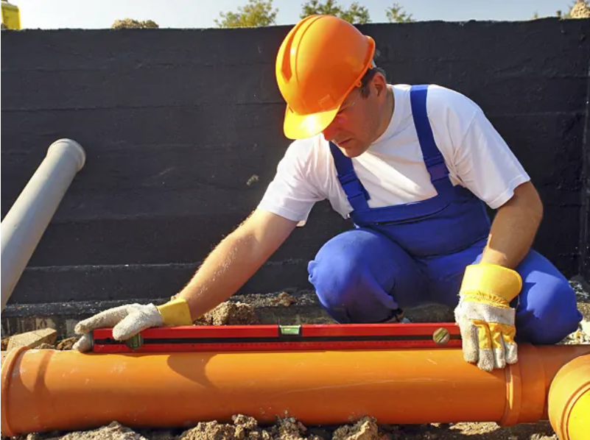
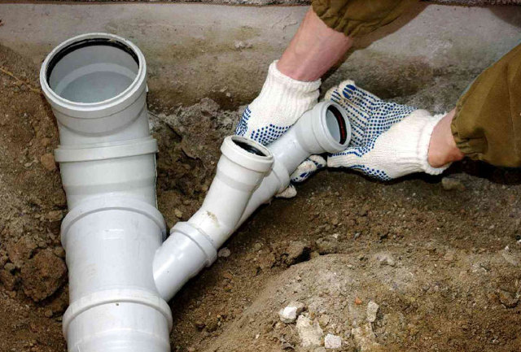
Вироби повинні відповідати вимогам екологічних критеріїв на вироби з полімерних матеріалів, що встановлені згідно з чинною редакцією ДСТУ ISO 14024.
Вироби повинні містити не менш ніж ХХ% повторно переробленого матеріалу.
ДСТУ ISO 1421

Slide 18
ЕКОЛОГІЧНІ БУДІВЕЛЬНІ МАТЕРАЛИ І ВИРОБИ В УКРАЇНІ
Сертифікація
будівельних матеріалів
з 2004 р.
REACH
CLP

Slide 19
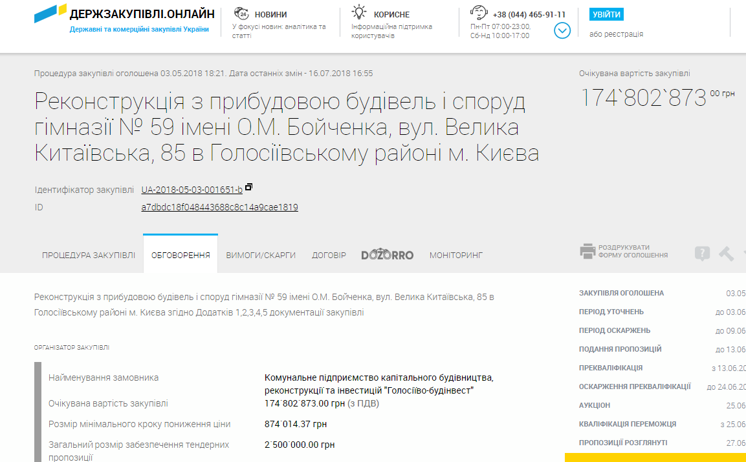

Slide 20
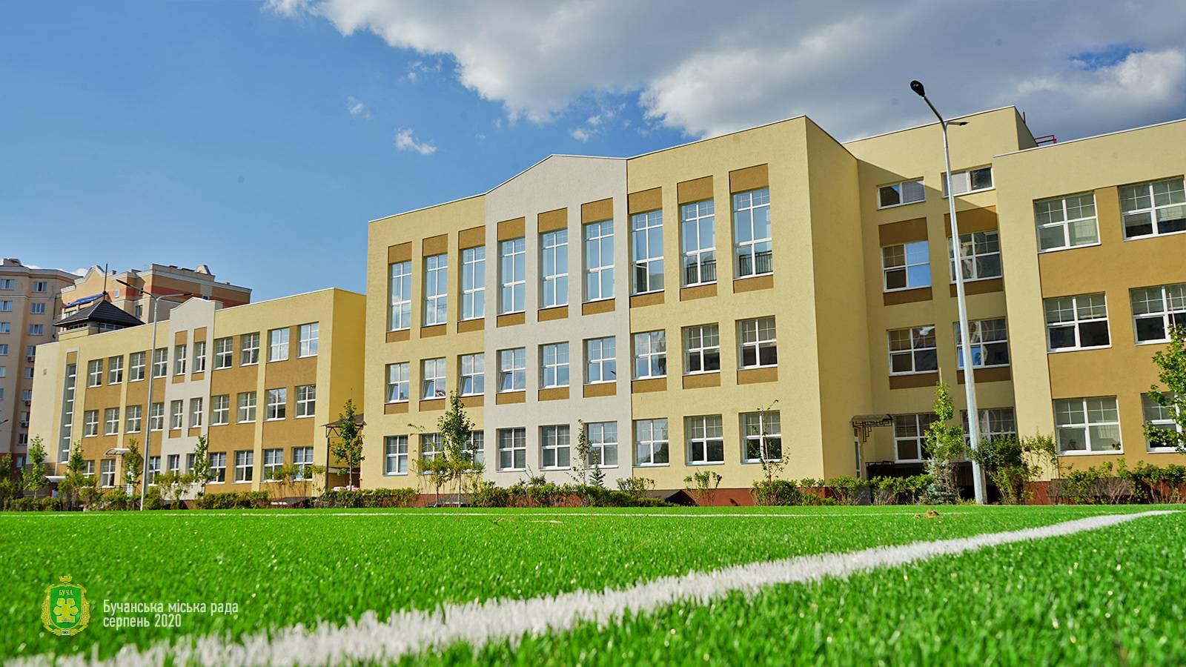
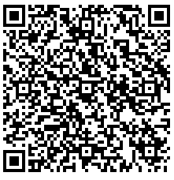
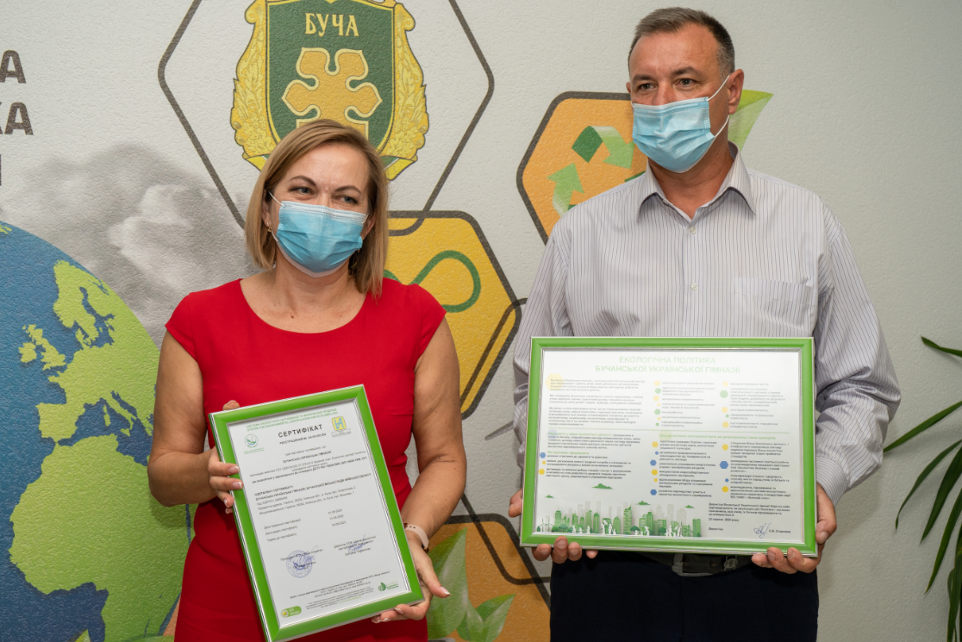
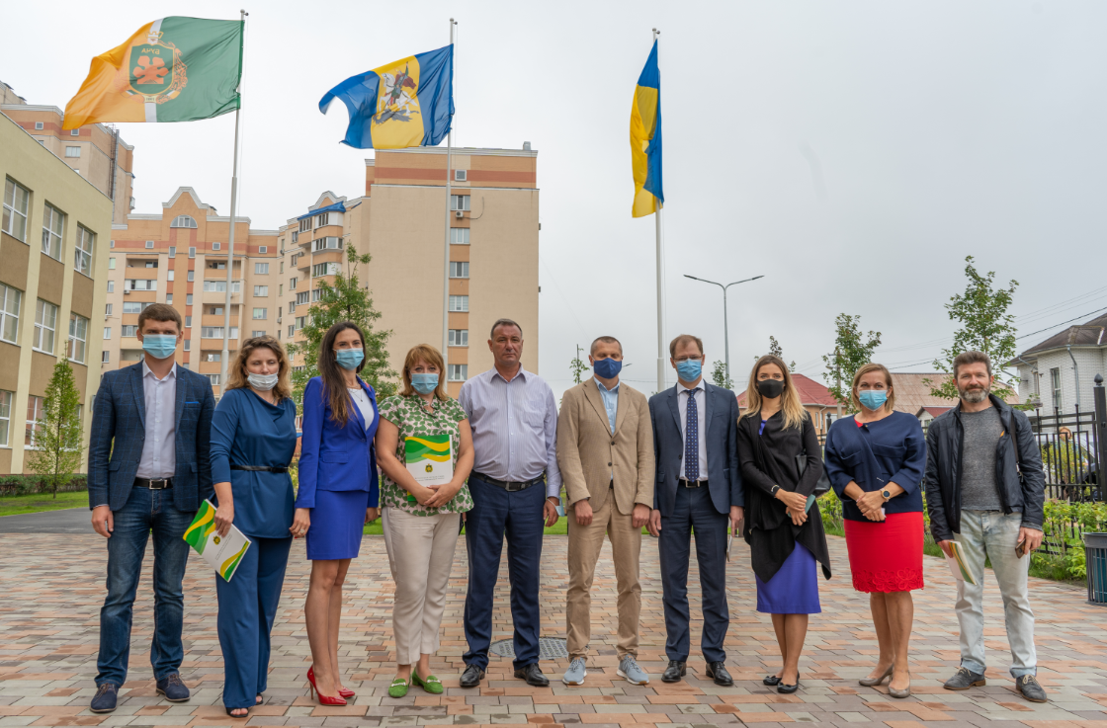
Українська гімназія №9 у м. Буча Київської області успішно пройшла екологічний аудит на відповідність стандарту «Зелений клас»

Slide 21
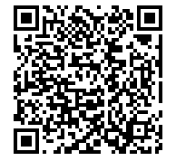

Slide 22
Реалізація електроних полей тендерної документації системи PROZORO
Веб-сервіс для замовників
1
Кабінет адміна
2
Інтеграція із кабінетом замовника на майданчиках
3
Моніторинг використання критеріїв СПЗ
4
Інтеграція в єдину екосистему електронної тендерної документації
5

Slide 23
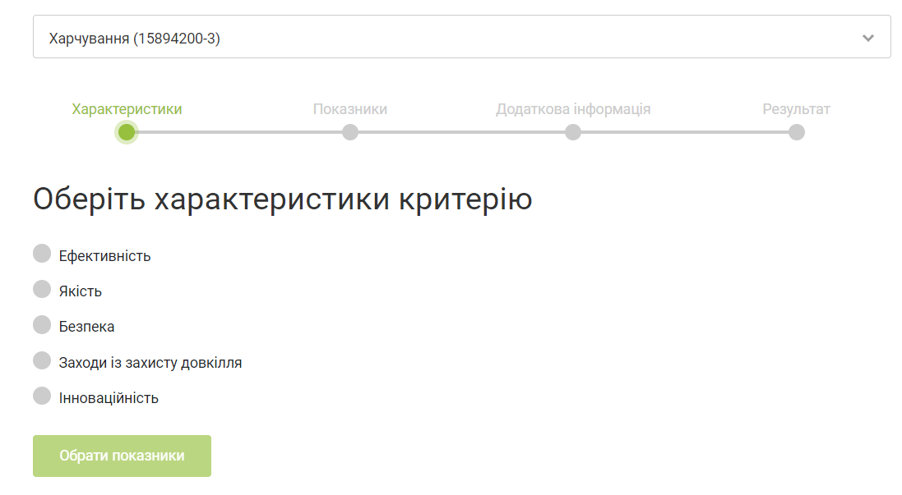

Slide 24
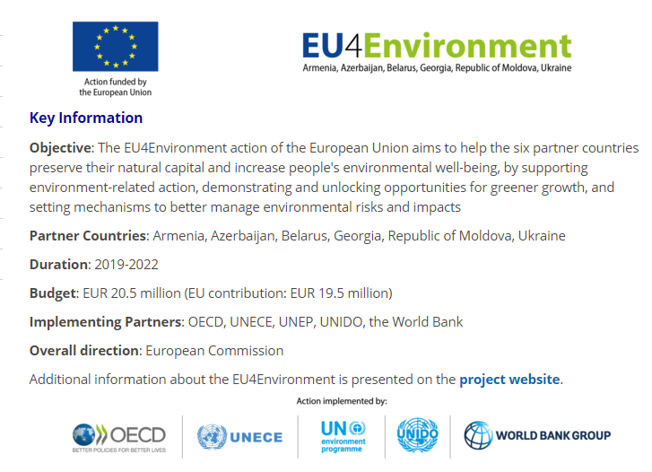
СПРИЯННЯ РОЗВИТКУ ЦИРКУЛЯРНОЇ ЕКОНОМІКИ ТА ЗЕЛЕНИХ РИНКІВ

Slide 25
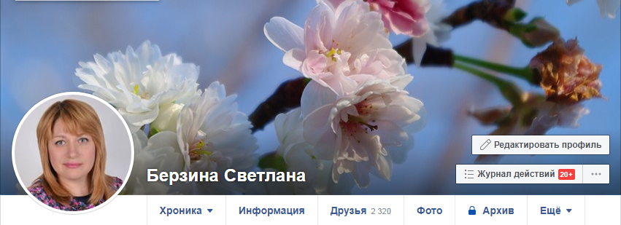
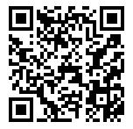
ДЯКУЮ ЗА УВАГУ !!!
svitlana.berzina@gmail.com
Viber, WhatsApp +38 099 642 81 57

